Slide 1
Le Golf
JIŘÍ VESELÝ

Slide 2
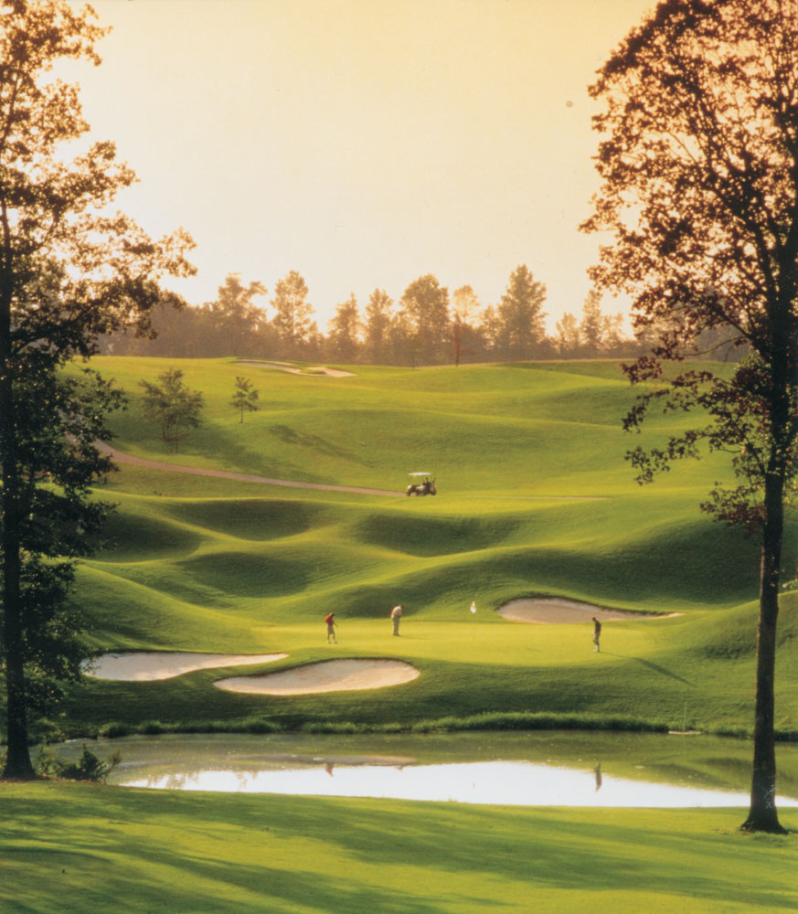
Le Golf
«Le golf est un sport de précision se jouant en plein air et qui consiste à envoyer une balle dans un trou à l'aide de clubs. Le but du jeu consiste à effectuer, sur un parcours défini, le moins de coups possible. Précision, endurance, technicité, force mentale sont des qualités indispensables pour ce sport. »
- Wikipédia

Slide 3
L‘Histoire du golf
Des jeux similaires ont été joués dans pleusieurs places dans le monde, mais le golf contemporain était inventé en Écosse
De 1457 à 1502 le golf (avec le football) a été interdit en Écosse par Jacques II, parce que les hommes les préféraient à s‘entraîner dans le tir à l‘arc
1502: Roi Jacques IV d‘Écosse a approuvé le golf
Marie Ire d‘Écosse a joué le golf, donc le golf devenait le sport aussi pour les femmes. En plus, Marie Stuart a établi le caddie (un porteur des clubs de golf)

Slide 4
Les types de jeu
Il y a deux types de jeu élémentaires:
Stroke-play
Match-play
Le plus connu type de jeu.
Celui qui joue touts les trous avec le plus petit compte de coups est victorieux.
Ce compte est comparé au par du trou (un numéro prédéterminé)
Celui qui joue un trou avec le plus petit compte de coups gagne un point.
S‘il y a un match nul dans un trou, chacun gagne un demi-point.
Le golfeur avec les plus points est victorieux.

Slide 5
Le terrain de golf
Il consiste typiquement de 9 ou 18 trous.
Entre le tee (l‘aire de départ) et le trou lui-même, il y a un fairway – une herbe basse par où le jouer devrait approcher le trou.
Un trou se trouve dans un green – une herbe très basse (environ 3 mm), dans laquelle la balle peut rouler à distance de plusieurs mètres.
La longue herbe ambiente s‘appelle rough.
Dans le terrain de golf il y a souvent des obstacles (par ex. bunker – un obstacle sable)

Slide 6
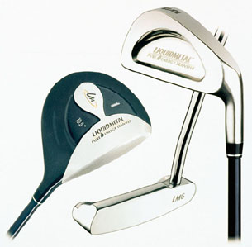
Les clubs
Bois – utilisés pour longs coups du tee vers le green
Fers – coups courts et plus hauts, utilisés pour approcher le green ou pour coups des autres surfaces (par ex. rough)
  Wedges – des fers utilisés
  pour coups des bunkers
Putters – les clubs specials utilisés pour pousser la balle au trou en green

Slide 7
Le plus important vocabulaire
Nejdůležitější slovíčka
En français
Česky
Un club
Une balle
Un terrain de golf
Un trou
Un coup
Un golfeur
Une golfeuse
Une golfette
Golfová hůl
Míček
Golfové hřiště
Jamka
Švih
Golfista
Golfistka
Golfové vozítko

Slide 8
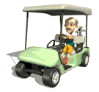
Je vous remercie de votre attention
La source principal: Wikipédia
(Une golfette, un golfeur et des clubs)

